Slide 1
John P. Kotter: Leading Change
Eine Führungskoalition aufbauen

Slide 2
Fehler: Die Schaffung einer ausreichend starken Führungskoalition scheitert
Chef unterstützt die Sache nicht aktiv Wandel ist unmöglich
Oberste Führungsmannschaft steht nicht hinter der Sache
Fallbeispiel: „Claire“
Claire: Leiterin Personalabteilung einer großen US-amerikanischen Bank
Eingeschränkte Autorität
Keine gute Position
Trotzdem: akzeptiert Leitung der Arbeitsgruppe „Qualitätsverbesserung“ als Vorsitzende
Jedoch: keine Teilnahme der 3 Top-Manager
Schwierigkeiten traten auf: schlechtes, langsames, politisches und unangenehmes Komitee, Untergruppen erledigen die meiste Arbeit, wenig Interesse, fast nichts wird umgesetzt, Arbeitsgruppe geriet in Vergessenheit
Unternehmen unterschätzt die Notwendigkeit eines dedizierten Teams und eines Top-Managers in der Arbeitsgruppe (nur TL wird eingesetzt)
ABER: Führungskoalitionen ohne das Top-Management fehlt die Durchsetzungskraft

Slide 3
Einleitung
Große Unternehmensveränderung werden oft mit einer einzelnen Person in Verbindung gebracht
Annahme, dass Leadership von einer einzelnen Person abhängt
ABER: Bedarf an einem schlagkräftigen Team
Einzelperson kann niemals ausreichend Vision entwickeln, an Mitarbeiter kommunizieren, Hindernisse beseitigen und Erfolge generieren, Dutzende Projekte führen und Ansätze in der Unternehmenskultur verankern
→ Notwendigkeit einer Führungskoalition mit richtiger Zusammensetzung, notwendigem Maß an Vertrauen und gemeinsamen Zielen

Slide 4
Allein marschieren: der isolierte CEO
Früher (ca. 1975-1990)war dies möglich, da:
Veränderungsgeschwindigkeit der Märkte nicht so hoch war
Sachverhalte überschaubar, weniger komplex, weniger emotional und weniger zahlreich waren
Ein smarter Manager, der 1:1 Kommunikation bevorzugte, gut Entscheidungen treffen konnte und dafür sorgen, dass sie implementiert wurden.
Heute sind die Branchen in Bewegung und der Bedarf an Wandel nahm zu:
Sachverhalte wurden plötzlich größer.
Schneller Entscheidungen sind nötig. → eine Person konnte diesen Entscheidungsstrom nicht mehr allein bewältigen → Entscheidungen dauerten zu lange → Entscheidungen wurden zu langsam kommuniziert → Entscheidungen wurden ohne volles Verständnis für die Sachverhalte getroffen

Slide 5
Leerlauf: Das wenig glaubwürdige Gremium
Chef setzt HR-Manager, Qualitätsmanager oder Chef der strategischen Planung als Vorsitzender einer Task Force ein
Rest der Gruppe: MA aus versch. Abteilungen und Berater aber keine Vorstände
Anfang: begeisterungsfähiger Leiter der Gruppe → zeitweise große Fortschritte
Dann: Bewusstsein der fehlenden Nachhaltigkeit des Erfolges steigt
Zeitliche Limitierung der MA (normales Arbeitspensum zusätzlich)
Weniger Verpflichtung für die Aufgabe (Bsp.: Terminvereinbarungen werden schwieriger)
Diagnose des Status Quo des Unternehmens wird unmöglich
Arbeit der Gruppe wird nach einiger Zeit/einigen wenigen Teilprojekten beendet
Was war das Problem?
Gruppe besaß nie die notwendige Glaubwürdigkeit (Empfehlungen stoßen auf taube Ohren/hoher passiver Widerstand) → keine Durchsetzungsfähigkeit
Kein Wandel, kaum Fortschritt → Wettbewerb setzt sich noch weiter ab

Slide 6
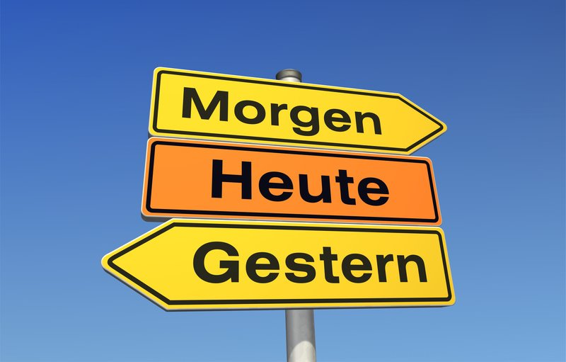
Mit dem Wandel Schritt halten
In langsamem Markt kann Chef nach Absprache mit den Mitarbeitern selbst entscheiden und persönlich kommunizieren
Streng hierarchisch geführte Unternehmen können dem Tempo des Marktes nicht schritthalten
Organisation ist zu schwerfällig und langsam (für wettbewerbsintensiven Markt)
Der schwerfällige Prozess bricht im schnellen Markt zusammen
Teams:
Bergen die Gefahr des Interessenkonfliktes
Wurden in der Vergangenheit wenig akzeptiert
Karriere war nur auf der individuellen Schiene möglich
Zukunft:
Birgt komplexere Entscheidungen, die nicht von einzelnen Individuen getroffen werden können

Slide 7
Mit dem Wandel Schritt halten II
Das heutige Geschäftsumfeld
Erfordert mehr fundamentalen Wandel durch neue Strategien, Reengineering, Restrukturierung, M&A, Downsizing und Produkt- und Neuentwicklung
Entscheidungen innerhalb des Unternehmens
Basieren auf größeren, komplexeren, emotional aufgeladenen Sachverhalten
Werden schneller getroffen
Werden mit höherer Unsicherheit getroffen
Benötigen mehr Opferbereitschaft von denjenigen, die die Entscheidungen implementieren
Ein neuer Entscheidungsprozess
Notwendig: kein Individuum hat genügend Informationen und Zeit um Entscheidungen allein zu treffen und alle Leute zu überzeugen, diese zu implementieren
Sollte durch schlagkräftige Führungskoalition geleitet werden, die sich als Team versteht

Slide 8
Die Führungskoalition nominieren
Der 1. Schritt für die Zusammensetzung eines Teams: die RICHTIGEN Mitarbeiter finden!
4 wesentliche Merkmale für eine effektive Führungskoalition:
Hierarchische Bedeutung
Expertise
Glaubwürdigkeit
Leadership
Fehlendes Leadership – was tun?
Leader von außerhalb einbringen
Motivierung von Mitarbeitern in Leadership-Positionen diese Herausforderung anzunehmen
Eine Führungskoalition, die nur aus Managern besteht, wird im Bemühen um fundamentalen Wandel scheitern!

Slide 9
Ein effektives Team aufbauen, das auf Vertrauen und gemeinsamen Zielen basiert
Wichtig: Vertrauen! → Möglichkeit Teamarbeit herbeizuführen
Aber: Vertrauen, Kommunikation fehlt in vielen Organisationen
Steigerung der Rivalität
Problem: Mitarbeiter mit „Rivalität“ sollen in einer Führungskoalition zusammenarbeiten → Teamarbeit trotz fehlendem Vertrauen
Lösung: Einschätzen des vorhandenen Vertrauens
→ ggf. Maßnahmen zur Schaffung von Vertrauen für Verständnis, Respekt und Fürsorge

Slide 10
Ein effektives Team aufbauen, das auf Vertrauen und gemeinsamen Zielen basiert II
Teambuilding muss schneller geschehen als früher
Heute: häufig Off-Site-Meetings
8 - 24 Leute
2 – 5 Tage
Außerhalb des Firmengeländes
Ziel: mehr zu einem Team zu werden als vorher
Tätigkeiten: Kommunikation, Verständnis erweitern, intellektuelle und soziale Aktivität
Zweck: verbessertes Verständnis und Vertrauen
Aber: schaffen oft nicht, Resultate zu erzielen, oft zu hohe Erwartungen, nicht ausreichend vorbereitet
Schwerpunkt: Zunahme intellektueller Aufgaben, ,ehr Aktivitäten, abzielen auf emotionale Ebene

Slide 11
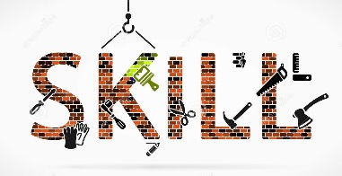
Bestimmte Qualitäten ausblenden – oder vorsichtig managen
Bei der Zusammensetzung von Führungskoalitionen sollten zwei (bzw. drei) Typen von Individuen vermieden werden:
Individuen mit großen Egos (→ häufig Personen der obersten Führungsebene)
Problem: können Stärken anderer oft nicht schätzen und können eigene Ziele keinem Gesamtziel unterordnen → tragen nichts zur Teamarbeit bei!
2. „Schlangen“: Leute, die Misstrauen verbreiten um Teamarbeit zu töten
3. „Widerwilliger Spieler“: Personen ohne Interesse sind schwer zu motivieren
Fazit: Personelle Probleme, die in guten Zeiten ignoriert werden, können in einer harten, schnelllebigen, globalen Wirtschaft zu großen Schwierigkeiten werden!

Slide 12
Den Wandel zum Leben erwecken
Aufbau einer guten Führungskoalition:
Finde die richtigen Leute:
Mit hierarchischer Kraft, breiter Expertise und hoher Glaubwürdigkeit
Mit Leadership- und Managementfähigkeiten
Baue Vertrauen auf
Durch sorgfältig geplante Offsite-Events
Mit einer ganzen Reihe von Gesprächen und gemeinsamen Aktivitäten
Entwickle ein gemeinsames Ziel
Für das Herz
Für den Verstand
Fazit: Ohne eine schlagkräftige Führungskoalition wird der Wandel abreißen und im Gemetzel enden!

Slide 13
Vielen Dank für die Aufmerksamkeit! Noch Fragen?

